Slide 1
JÉZUS TANÍT:
A FARIZEUS ÉS A VÁMSZEDŐ 2.
Kedves Szülők!
Kérjük, hogy segítsenek a gyermeküknek a hittanóra tananyagának az elsajátításában!
A digitális hittanórán szükség
lesz az alábbiakra:
üres lap vagy füzet,
íróeszköz.
Kérem, hogy indítsák el a diavetítést!
Az animációkat csak így tudják látni.
DIGITÁLIS HITTANÓRA

Slide 2
Áldás, békesség!
Kezdd a digitális hittanórát az óra eleji imádsággal!

Slide 3
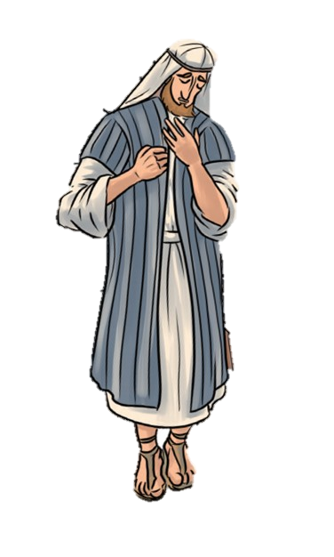
1. Kit látsz a képen? Kattints a helyes válaszra!
A. Ő egy farizeus.
B. Ő egy vámszedő.
C. Ő egy pap.
D. Ő egy király.

Slide 4
Sajnos ez a válasz helytelen!
Kattints ide, és próbáld meg újra!

Slide 5
Ez a válasz helyes! Ő egy vámszedő, akiről Jézus elmondott egy történetet.
Kattints ide! Folytasd a kvízt!

Slide 6
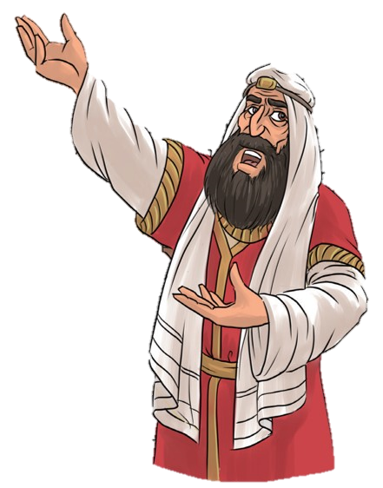
2. Kit látsz a képen? Kattints a helyes válaszra!
A. Ő egy énekes.
B. Ő egy király.
C. Ez egy farizeus.
D. Ez egy vámszedő.

Slide 7
Sajnos ez a válasz helytelen!
Kattints ide, és próbáld meg újra!

Slide 8
Ez a válasz helyes!
Ő a képen egy farizeus, egy vallási csoport tagja. akiről Jézus tanított.
Kattints ide! Folytasd a kvízt!

Slide 9
3. Melyik állítás igaz a farizeusra? Kattints a helyes válaszra!
A. Hetente kétszer böjtölt. Mindenből tizedet fizetett.
B. Zenész volt a foglalkozása.
C. Jézus tanítványai közé tartozott.
D. Kereskedő volt.

Slide 10
Sajnos ez a válasz helytelen!
Kattints ide, és próbáld meg újra!

Slide 11
Ez a válasz helyes! A farizeusok nagyon odaadóan követték a vallási előírásokat.
Kattints ide! Folytasd a kvízt!

Slide 12
4. Válaszd ki, hogy melyik állítás igaz a vámszedőre!
A. Sokat böjtölt.
B. Gyakran járt a templomban.
C. Külföldi volt.
D. Adókat szedett.

Slide 13
Sajnos ez a válasz helytelen!
Kattints ide, és próbáld meg újra!

Slide 14
Ez a válasz helyes! Vámokat szedett be és ebből gazdagodott meg.
Kattints ide! Folytasd a kvízt!

Slide 15
5. Melyik szó hiányzik az aranymondásból? Kattints rá!
A töredelmes és
megtört ……
nem veted meg,
Istenem!
Zsoltárok könyve 51,19
A. lelket
B. elmét
C. szívet
D. embert

Slide 16
Sajnos ez a válasz helytelen!
Kattints ide, és próbáld meg újra!

Slide 17
Ez a válasz helyes! A töredelmes és megtört szívet Isten nem veti meg.
Kattints ide, és folytasd a kvízt!

Slide 18
6. Mi jellemző arra, aki alázatosan imádkozik?
Kattints a helyes válaszra!
2. Őszintén beszél Istennel.
1. Istenre figyel, és nem másokra.
3. Hálás Istennek.
4. Kér Istentől, és nem követel.

Slide 19
Ez az egyik helyes válasz!
De megtaláltad mindet?
Ha IGEN, akkor kattints ide, mert minden kérdésre válaszoltál
Ha NEM, akkor kattints ide, folytasd!

Slide 20
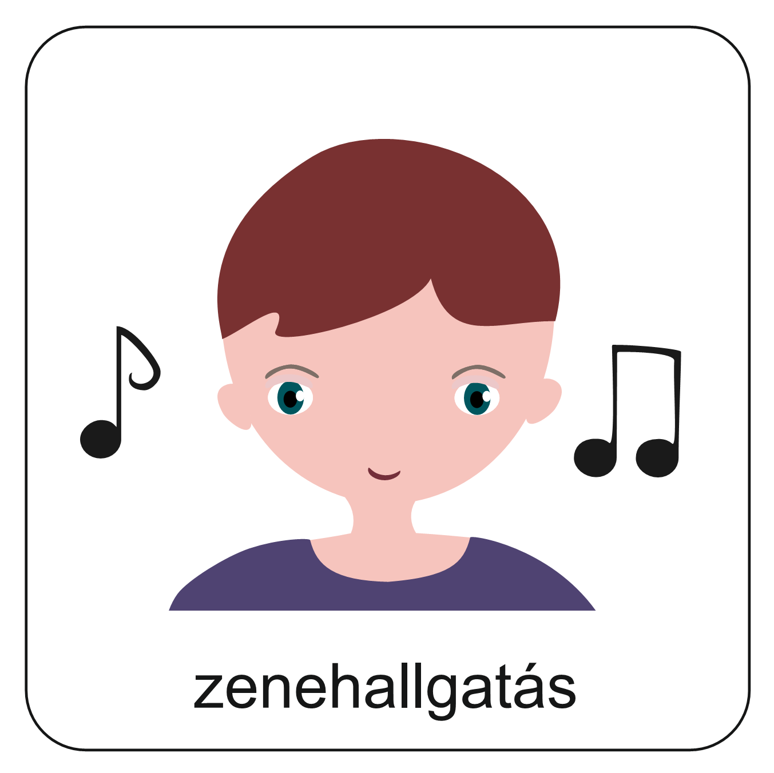
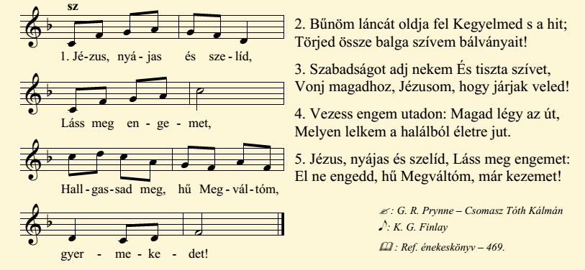
Hallgass egy énekelt alázatos imádságot!
Énekelheted Te is!
Kattints a hangszóróra!

Slide 21
A következő oldalon egy feladatot találsz.
Ha lány vagy, akkor ide kattints, és itt találod a feladatot.
Ha fiú vagy, akkor ide kattints, és itt találod a feladatot.

Slide 22
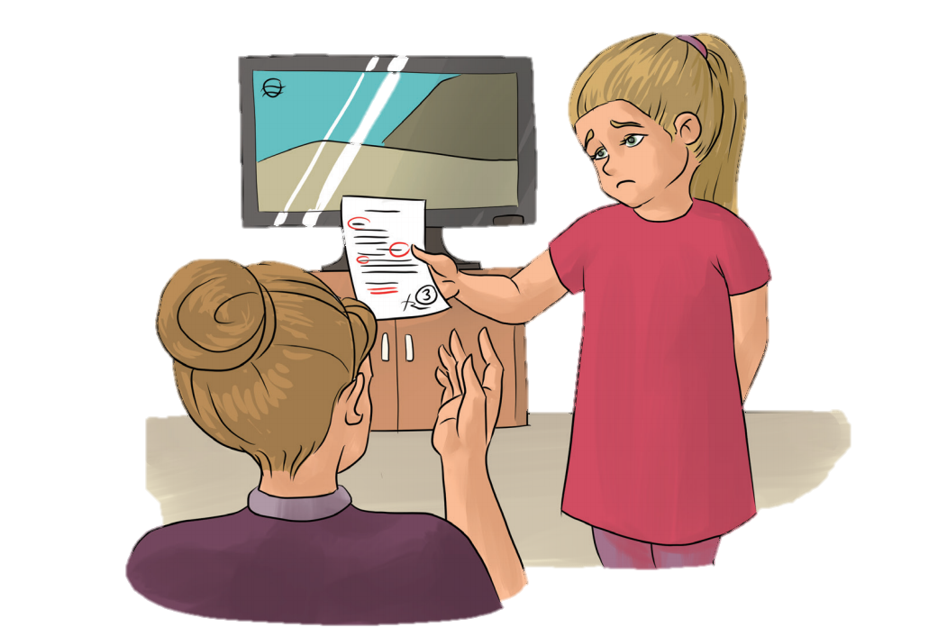
Nézd meg a képet! Szerinted mit mondjon Zsófi, ha töredelmes szívvel
szeretné elkerülni a bajt? Írd le a lapra vagy a füzetedbe!
Anya!
Nem tanultam rendesen.
Nagyon megbántam!
Ha leírtad a választ, kattints a buborékra, és hasonlítsd össze a válaszokat!
A te válaszodban szerepel Zsófi 3. mondata?
Ide kattints a folytatáshoz!

Slide 23
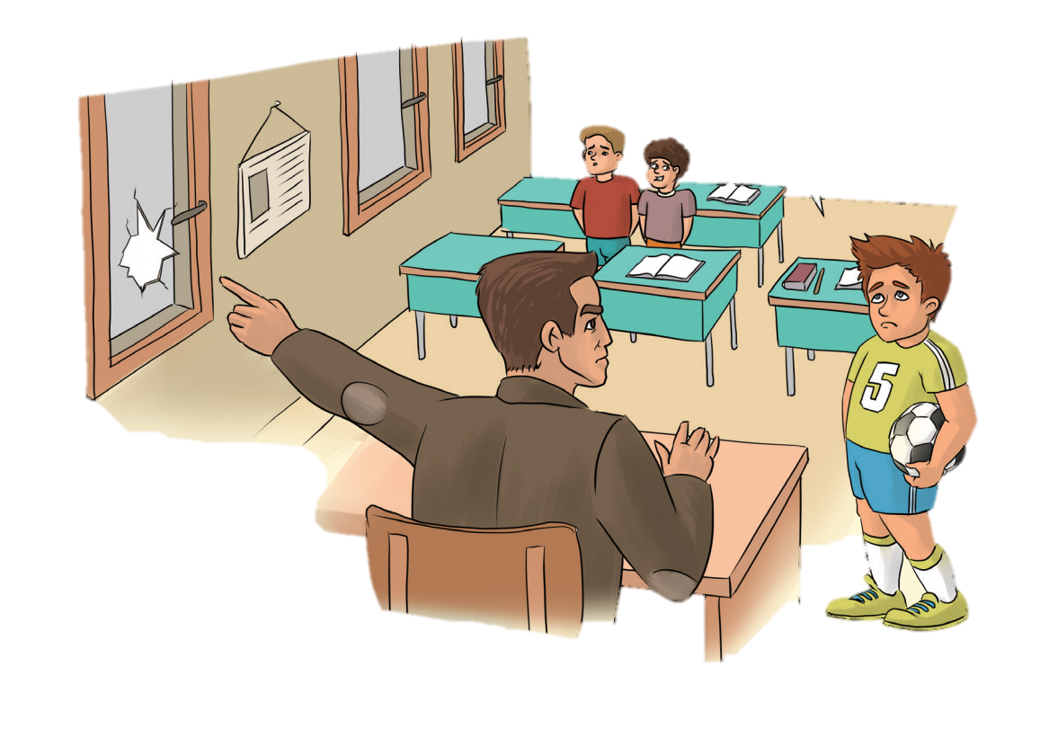
Nézd meg a képet! Szerinted mit mondjon Tomi, ha töredelmes szívvel
szeretné elkerülni a bajt? Írd le a lapra vagy a füzetedbe!
Tanító bácsi! Fociztunk, és kitörtem az ablakot! Bocsánatot kérek!
Ha leírtad a választ, kattints a buborékra, és hasonlítsd össze a válaszokat!
A te válaszodban szerepel Tomi 3. mondata?

Slide 24
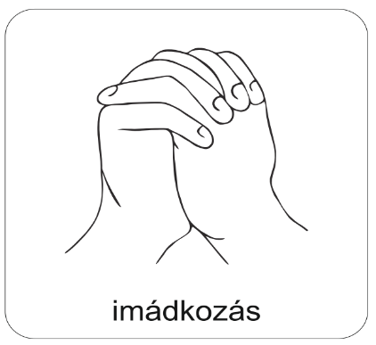
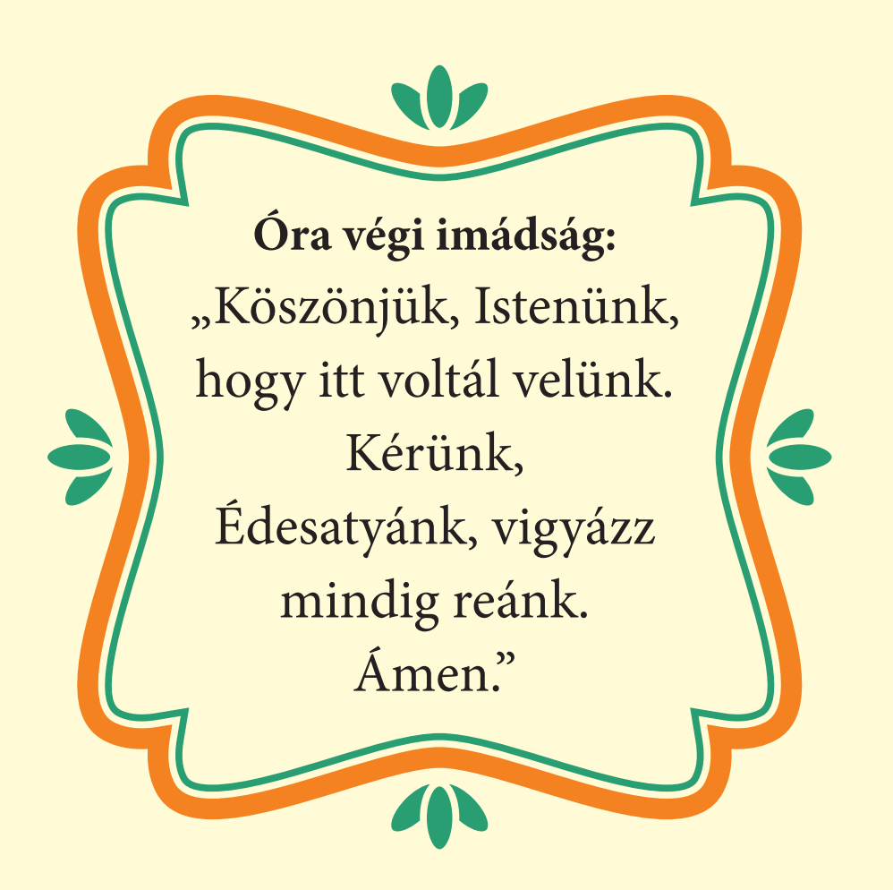
A digitális hittanóra végén így imádkozz!
Kedves Hittanos!
Várunk a következő digitális hittanórára!

Slide 25
Kedves Szülők!
Köszönjük a segítségüket!
Isten áldását kívánjuk ezzel az Igével!
„Jóságod és szereteted kísér életem minden napján.” (Zsoltárok 23,4)
Áldás, békesség!

